Slide 1
DL 분반
헤어 세그멘테이션
김태영
남이량
오화진
이병주
Notes:
딥러닝 분반에 특히 cv분야와 관련된‘헤어 세그멘테이션’

Slide 2
프로젝트 진행 과정
step1
주제
선정
Step 2
API
활용코드
Step 3
FCN/
UNet
활용코드
Notes:
대략적인 프로젝트 진행과정

Slide 3


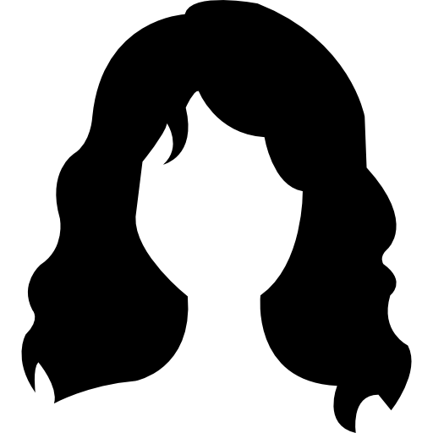
주제 선정
랜드마크
랜드마크 이미지 분류하는 모델을 구축
K-패션 데이터
다양한 코디 사진을 기반으로 옷의 종류 구분와 패션 카테고리를 구분하는 모델 개발
헤어 세그멘테이션
한국인 헤어스타일 이미지를 통해 헤어 부분을 세그먼테이션 하는 문제
Notes:
cv라는 분야 특성상 적절한 주제와 데이터를 찾는데에 조금의 어려움

Slide 4
주제 선정
데이터 셋 소개
- Input : 헤어스타일 이미지 (512*512) - Output :헤어 부분에 대한 Segmentation mask (헤어 픽셀 1, 그 외 픽셀 0)
데이터 구성
- Train: --- `images/` : jpg 파일 39211장 --- `labels.json` : 이미지의 파일명, 폴리곤 좌표(polygon)이 담긴 딕셔너리
- Test: --- `images/` : jpg 파일 2456장
헤어 세그멘테이션
한국인 헤어스타일 이미지를 통해 헤어 부분을 세그먼테이션 하는 문제
Notes:
프로젝트에 사용한 데이터는 다음과 같았습니다

Slide 5
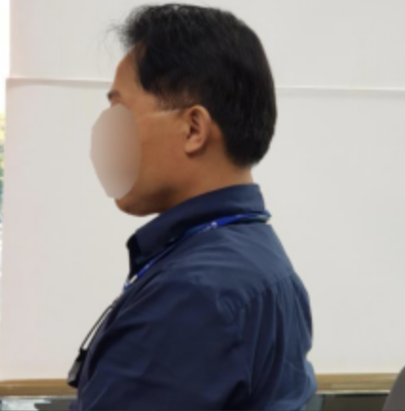
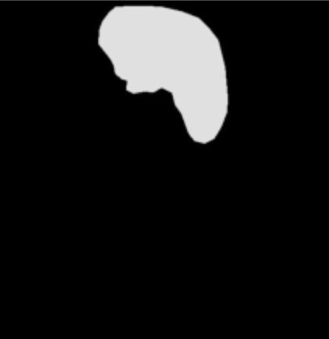
주제 선정
데이터 셋 소개
- Input : 헤어스타일 이미지 (512*512) - Output :헤어 부분에 대한 Segmentation mask (헤어 픽셀 1, 그 외 픽셀 0)
데이터 구성
- Train: --- `images/` : jpg 파일 39211장 --- `labels.json` : 이미지의 파일명, 폴리곤 좌표(polygon)이 담긴 딕셔너리
- Test: --- `images/` : jpg 파일 2456장
input ex.
output ex.
Notes:
인풋과 아웃풋은
여기서 폴리곤 좌표는 각 이미지의 머리카락 구역 좌표값(단일 폐곡선)이 담긴

Slide 6
주제 선정
활용방안
- 헤어스타일 탐지 모델 - 다양한 헤어스타일 적용 서비스 - 가발 착용 서비스 등
헤어 세그멘테이션
한국인 헤어스타일 이미지를 통해 헤어 부분을 세그먼테이션 하는 문제
Notes:
머리 모양의 누끼를 자동으로 따는것인데 이를 활용할 수 있는 방법은 다양

Slide 7
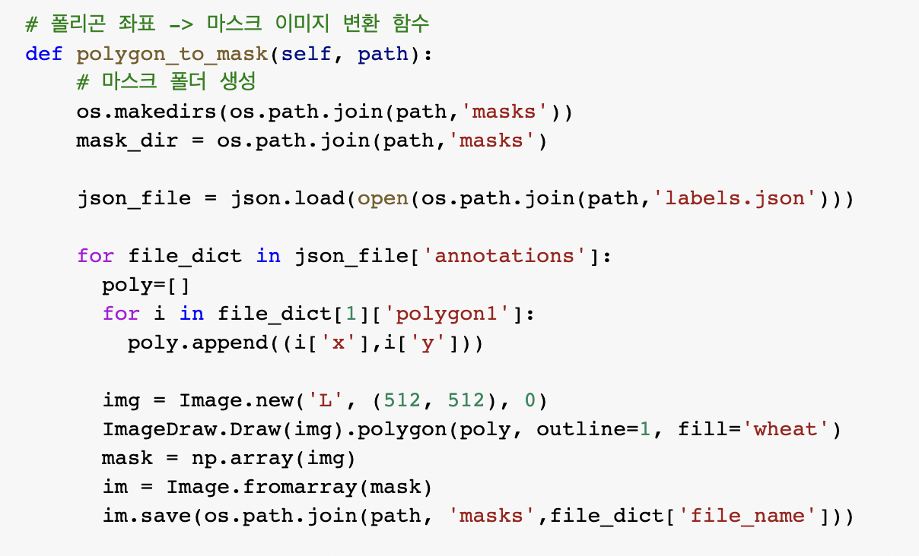

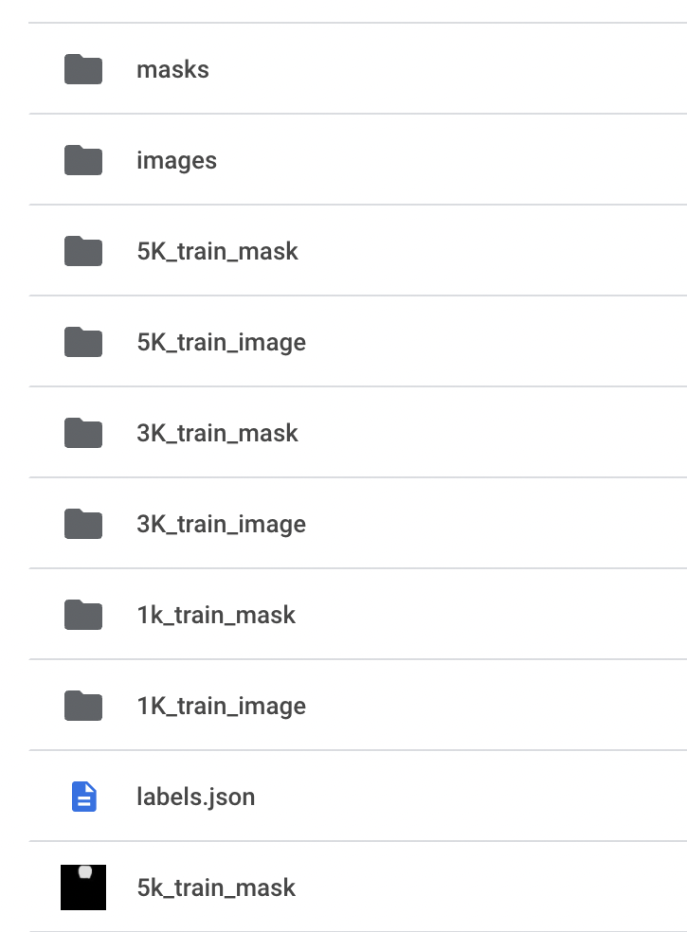
STEP 1.
mask 생성
; 폴리곤 좌표를 binary mask 이미지로 변환하는 함수
Notes:
폴리곤 좌표를 binary mask 이미지로 변환하는 함수 `polygon_to_mask`에서 각 이미지 파일 별로 mask 이미지를 생성하는 코드

Slide 8
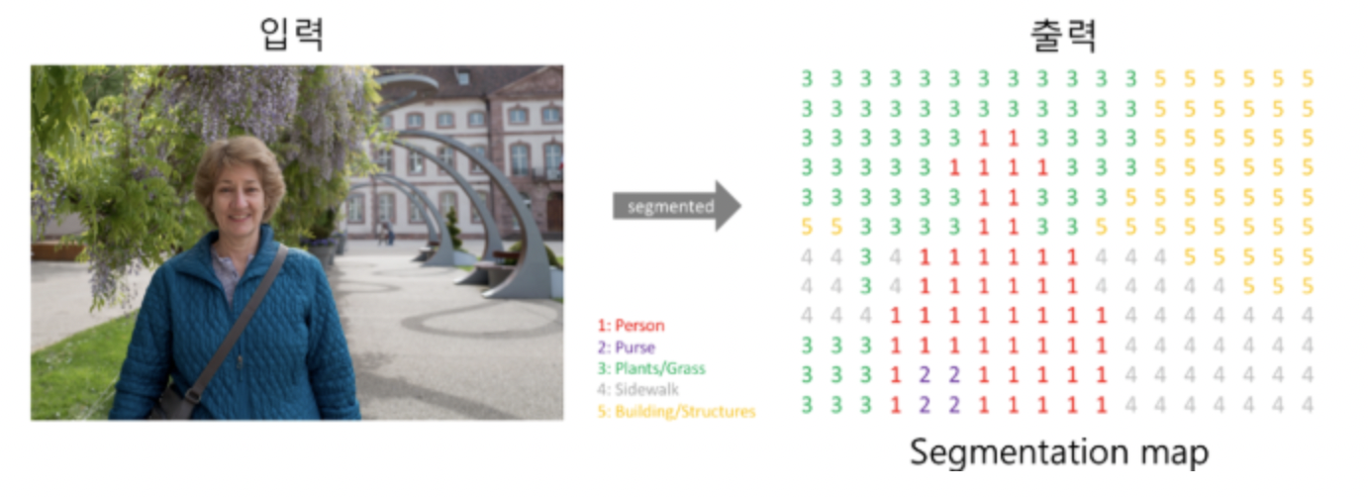
semantic segmentation
; 이미지 내에 있는 물체들을
의미 있는 단위로 분할
STEP 2.
model 생성
FCN
Unet
DeepNet

Slide 9
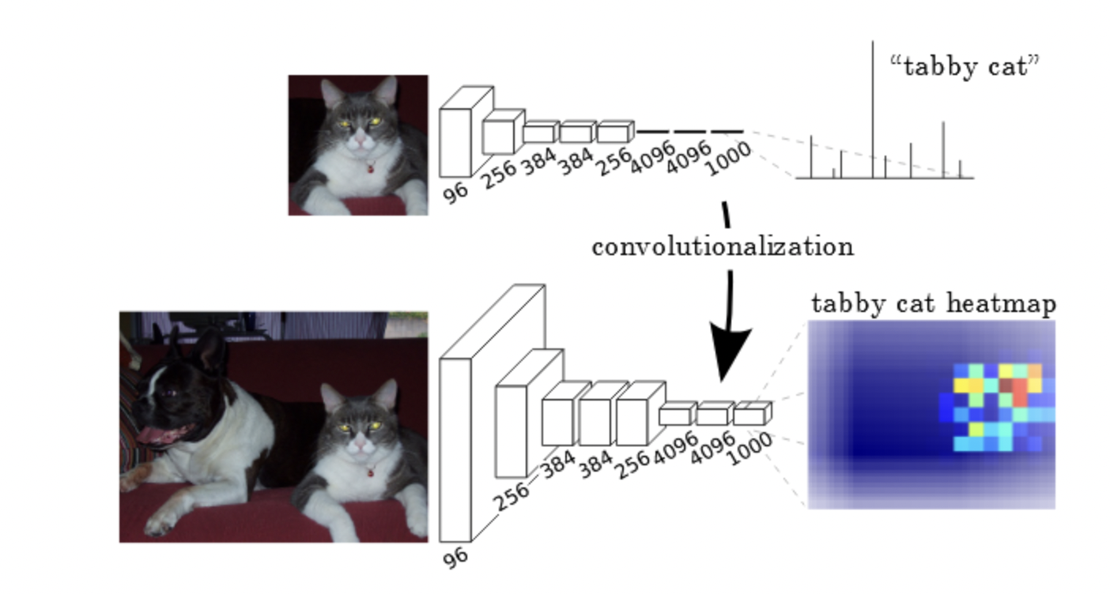
FCN
; 분류에서 성능을 검증 받은 기존의 네트워크 기반
FCL -> Convolution Layer
;위치 정보/Class에 대한 정보 유지
Notes:
분류에서 성능을 검증받은 기존의 네트워크(AlexNet, VGGNet, GoogLeNet) 등을 이용
기존의 분류 모델의 FCL을 Convolution Layer로 바꾸었다 - FCL과 달리 위치 정보나 Class에 대한 정보(즉, 2차원 정보)를 잃어버리지 않을 수 있게 되는 것

Slide 10
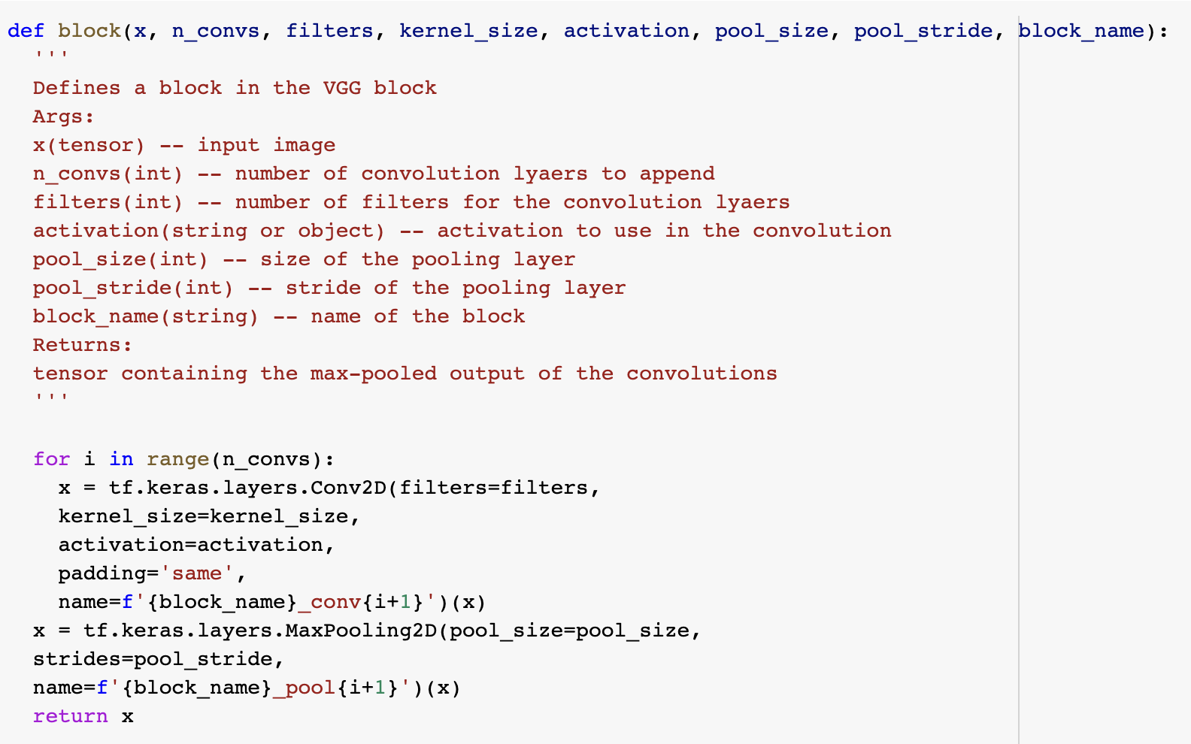
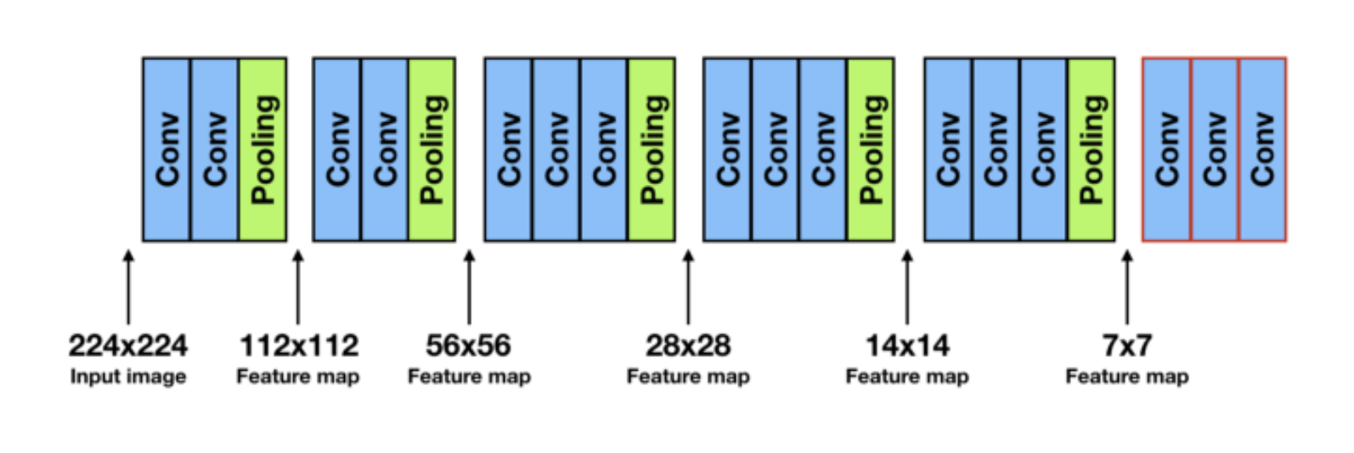
FCN code (keras)

Slide 11
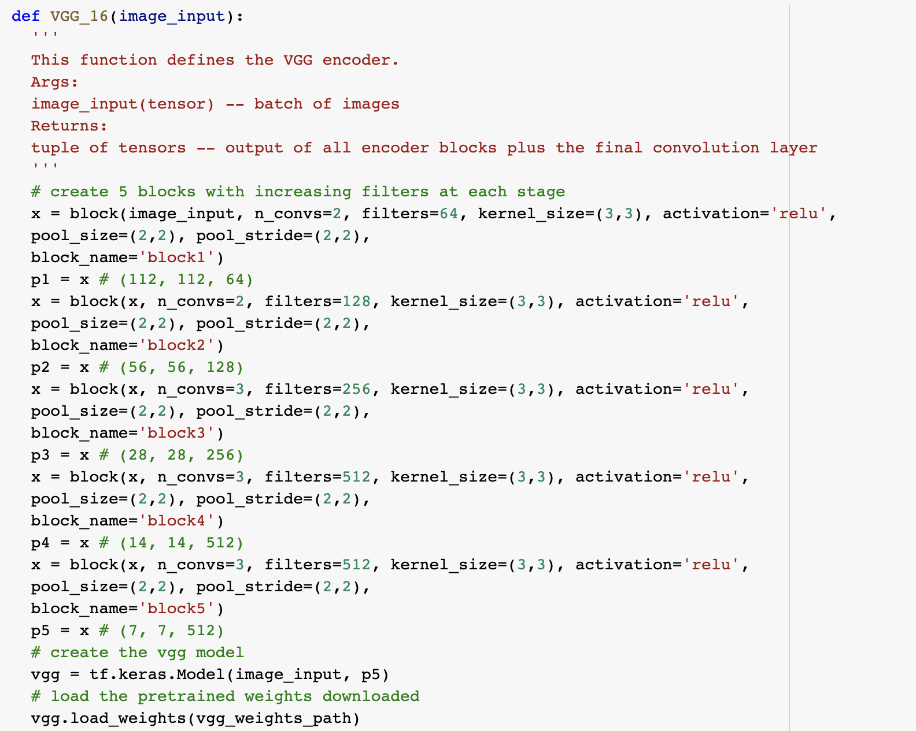
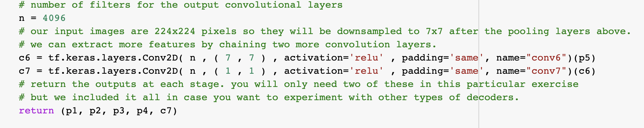
Encoder= VGGNET

Slide 12
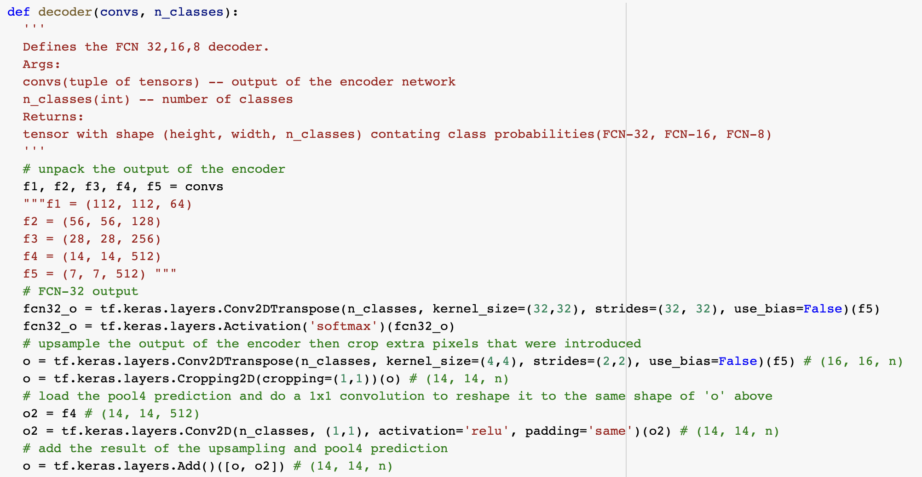
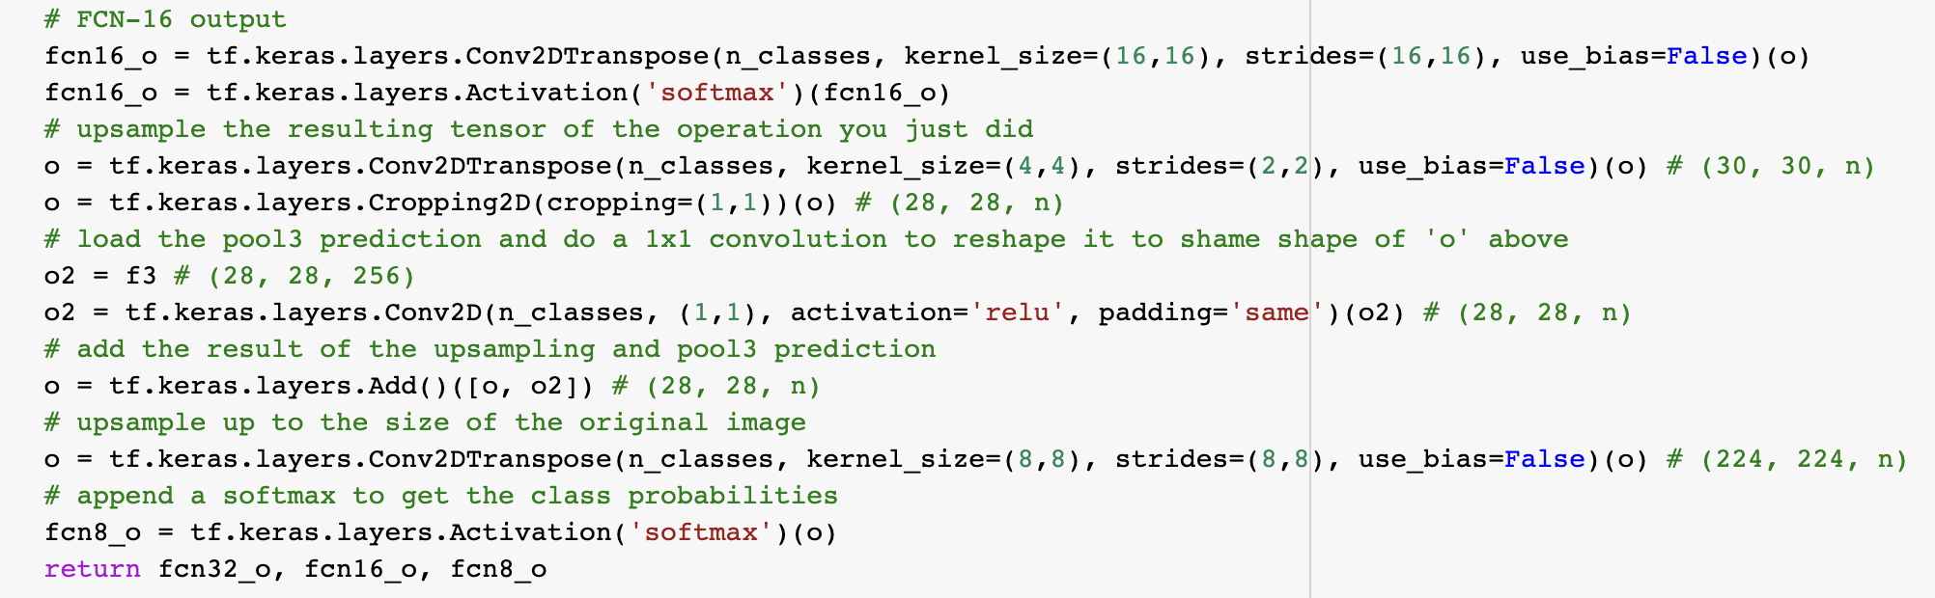
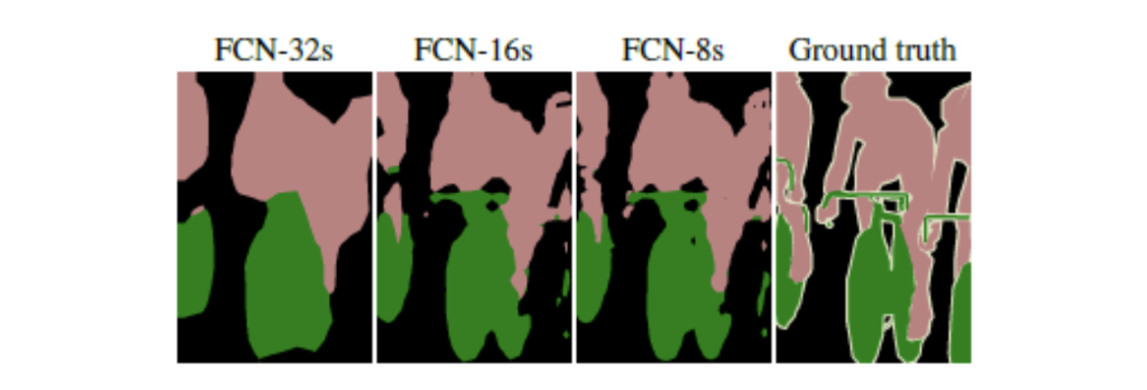
Decoder

Slide 13
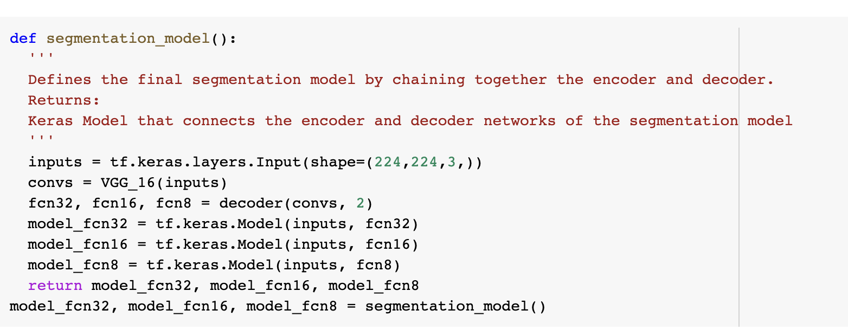
Segmentation_model

Slide 14
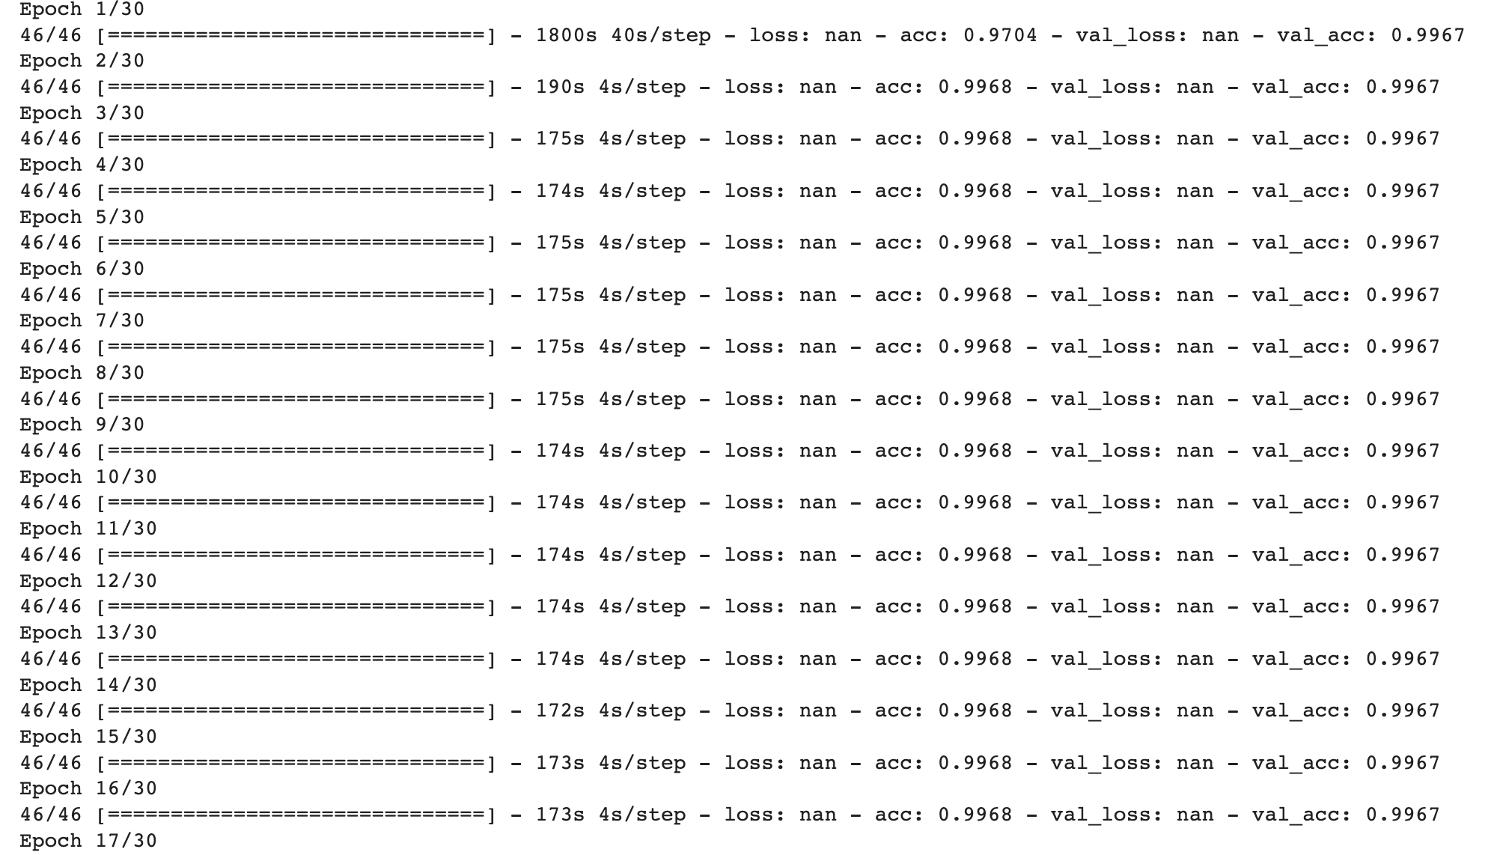
Result
마스킹 데이터에 대한 데이터 로드 과정에 있어서 오류가 발생하여 전체적인 training 과정에 있어서
오류(과적합)이 발생하였다. 이 부분에 대해서 수정, 적용하였으면 좋은 성능의 모델을 제작할 수 있었을 것이라
생각되어 아쉬운 결과였다.

Slide 15
Unet과 FCN의 차이점
upsampling 과정에서 feature chennel 수가 많다
각 Convolution의 valid part만 사용한다.
Notes:
upsampling 과정에서 feature chennel 수가 많다. 이는 context를 resolution succesive layer에게 전파할 수 있음을 의미한다.
각 Convolution의 valid part만 사용한다.(valid part란, full context가 들어있는 segmentation map을 의미) 이는 Overlap-tile 기법을 사용하여 원활한 segmentation이 가능하도록 한다.

Slide 16
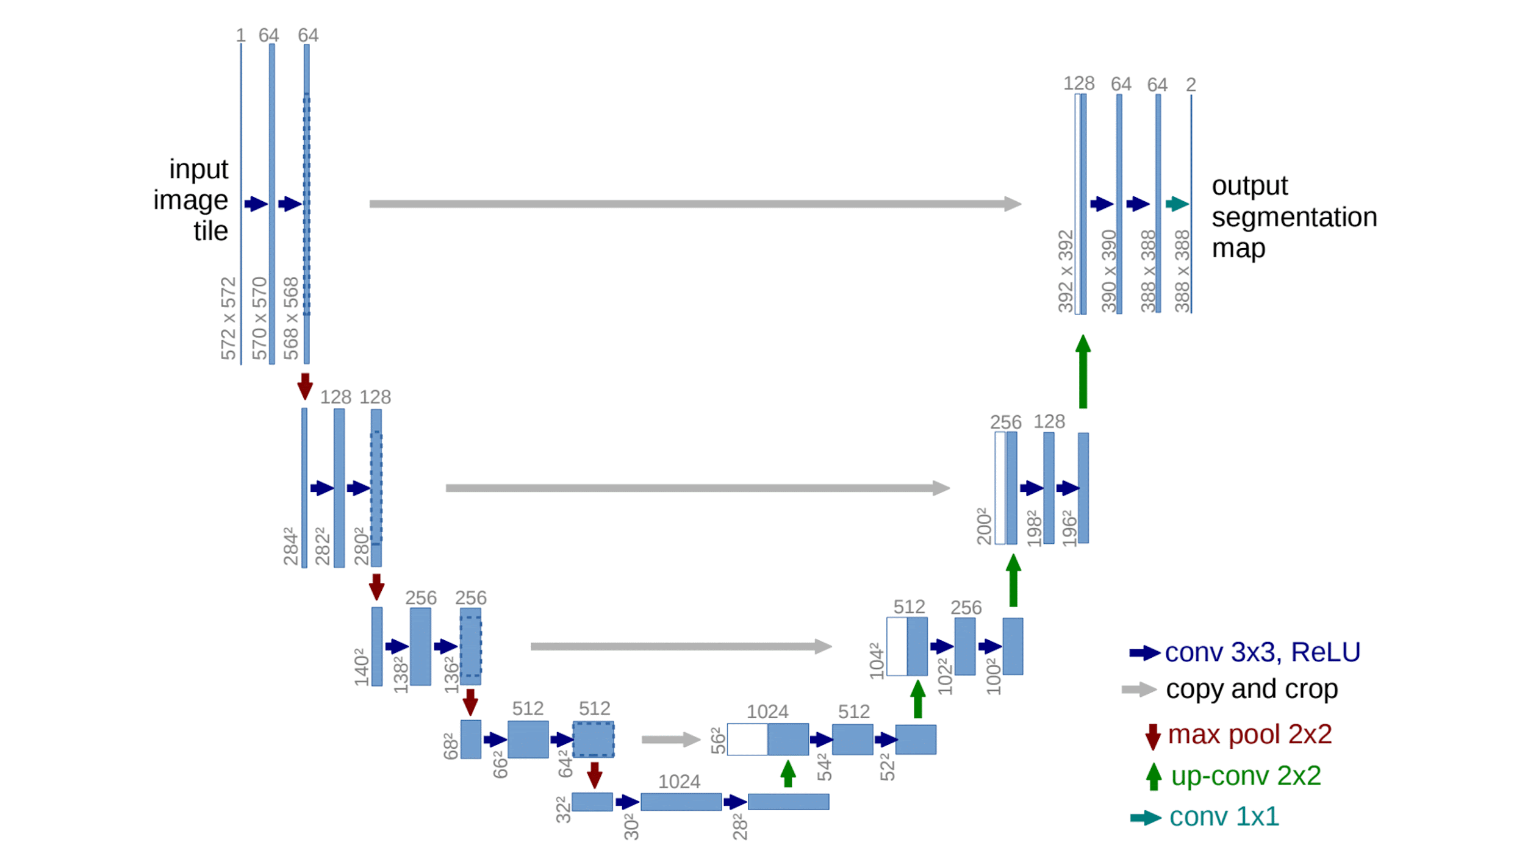
UNet
1) Contracting Path : 이미지의 context 포착
2) Expansive Path : feature map을 upsampling 하고 1)에서 포착한 feature map의 context와 결합

Slide 17
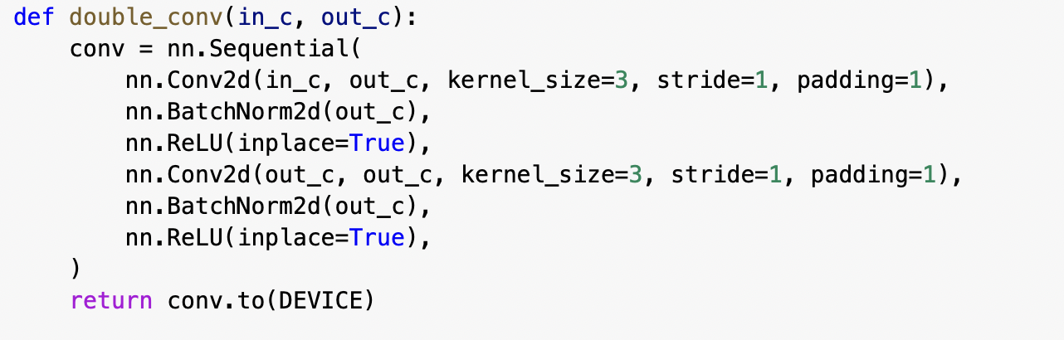
convolution layer
Notes:
fcn을 기반으로 하는 모델이기 때문에 convolution layer를 사용합니다. 이 convolution layer은

Slide 18
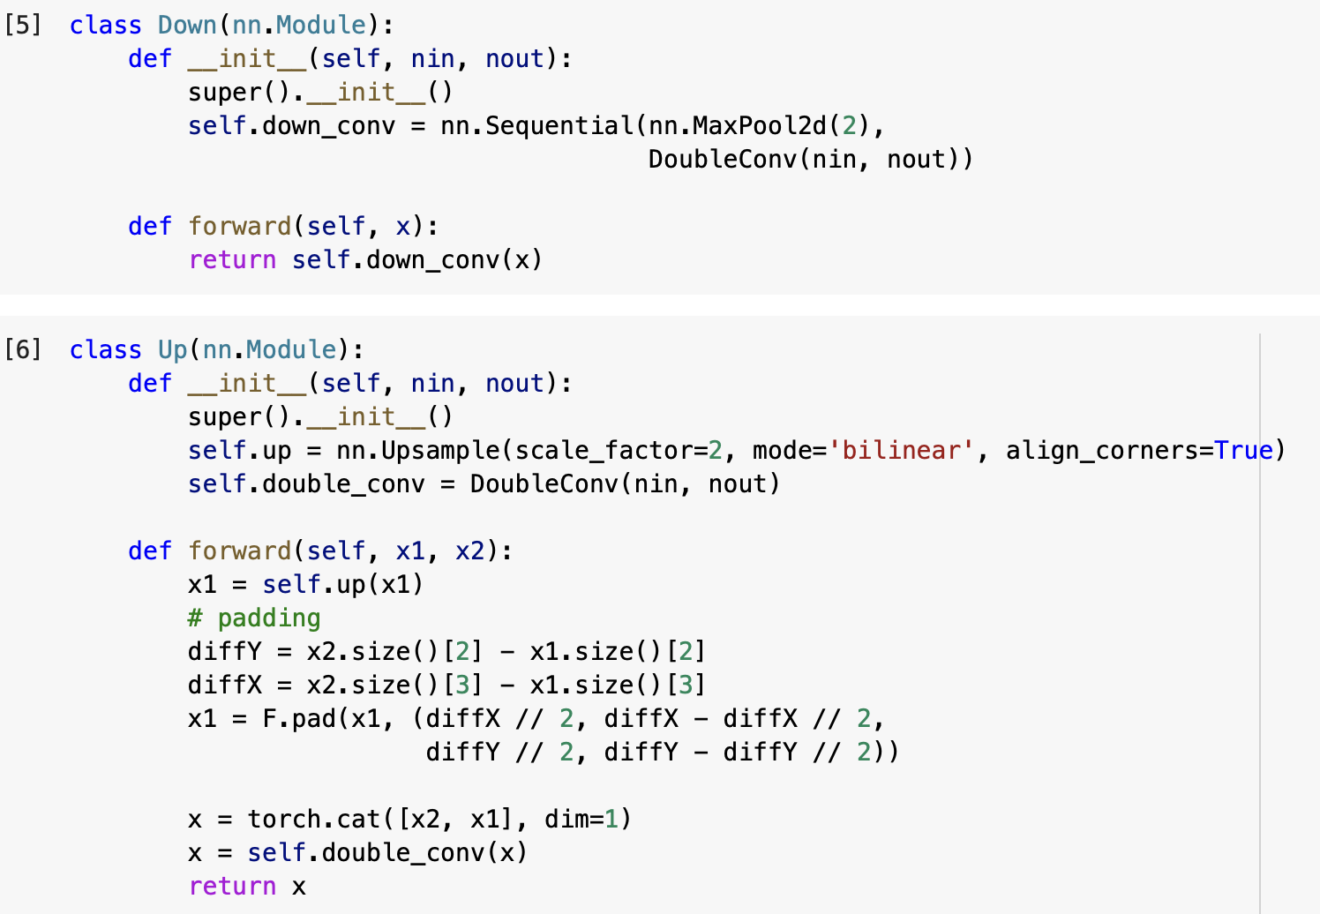
Notes:
fcn을 기반으로 하는 모델이기 때문에 convolution layer를 사용합니다. 이 convolution layer은

Slide 19
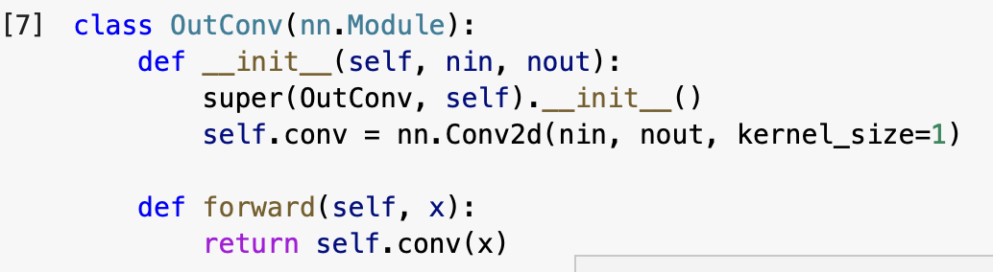
convolution layer
Notes:
fcn을 기반으로 하는 모델이기 때문에 convolution layer를 사용합니다. 이 convolution layer은

Slide 20
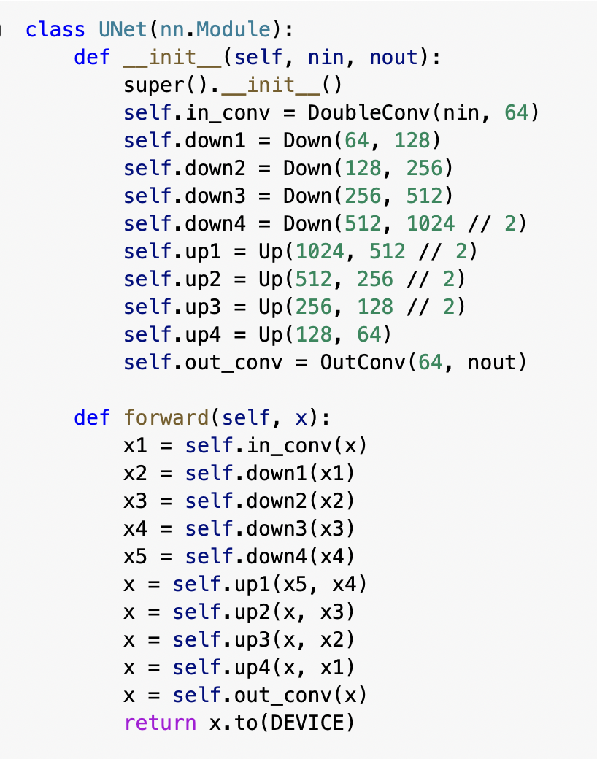

Slide 21
UNet
Overlap-tile strategy
Weight Loss
Deep Augmen-tation
큰 이미지를 겹치는 부분이 있도록 일정크기로 나누고 모델의 Input으로 활용
모델이 객체간 경계를 구분할 수 있도록 Weight Loss를 구성하고 학습합니다.
적은 데이터로 모델을 잘 학습할 수 있도록 데이터 증강 방법을 활용합니다.

Slide 22
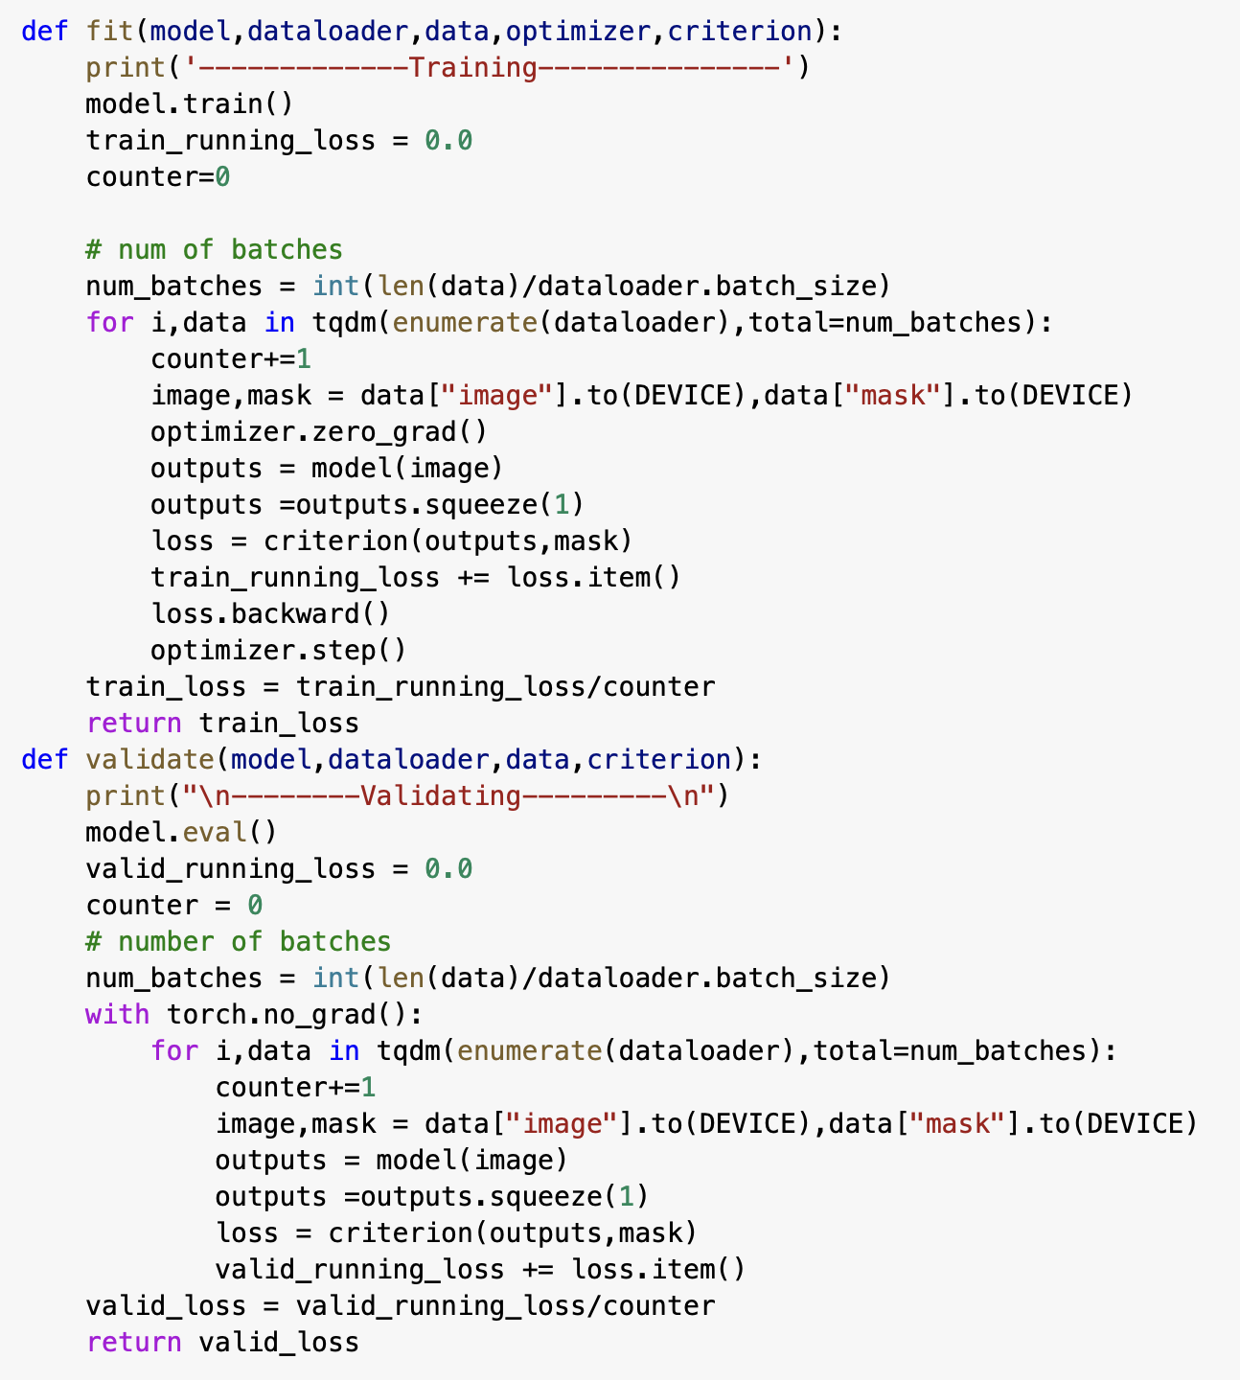

Slide 23
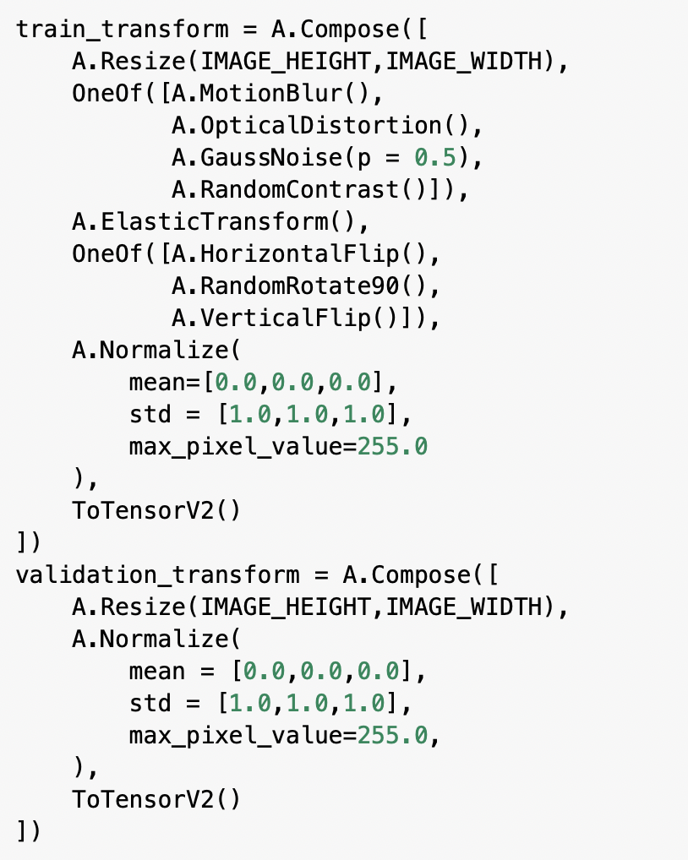

Slide 24
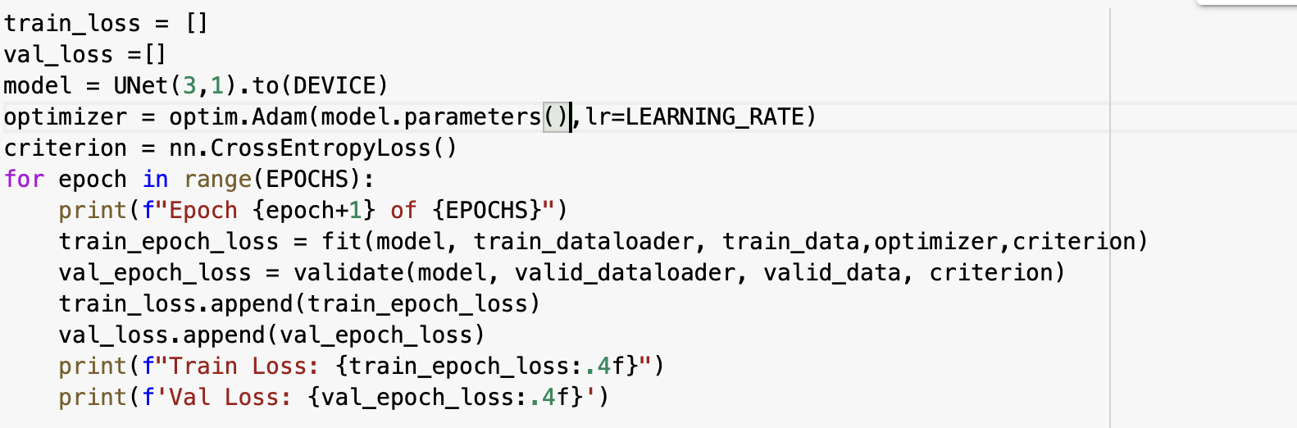

Slide 25
다양한 시도들
사진 장 수 (1k,3k,5k)
Augmentation (One of)
Convolution layer
Lr, epoch, batch size 등

Slide 26
결과

Slide 27
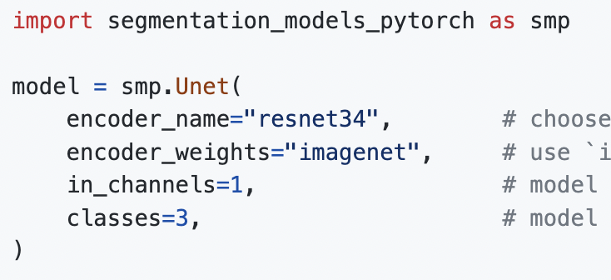
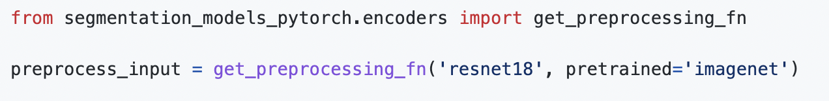
번외) Api를 이용한

